Slide 1
Lift Studio · 精品健身⼯作室 · v1
Lift Studio
你身边的精品⼒量⼯作室
给 品牌经理 / 社媒运营
Studio Copilot · 2026-04-15 · for 营销团队
1

Slide 2
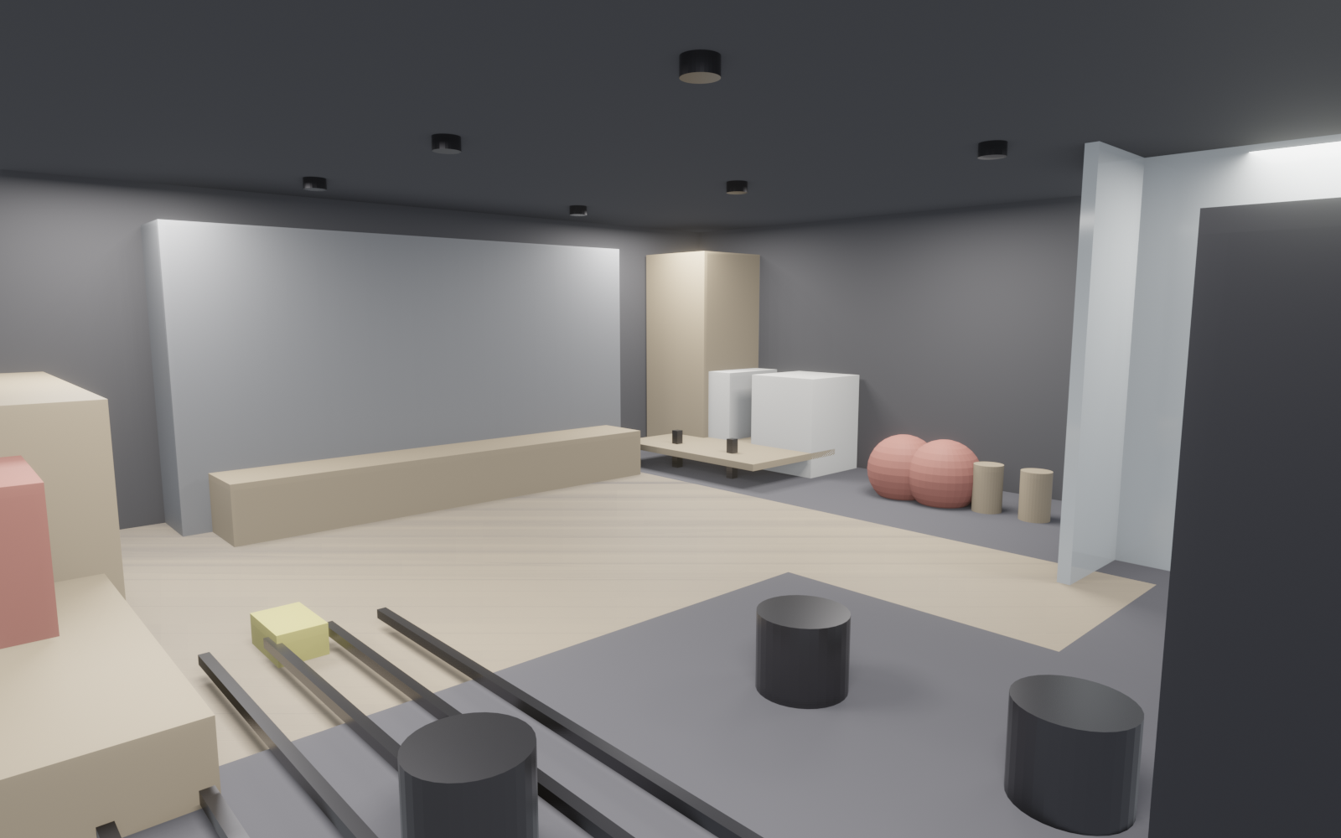
Lift Studio · 精品健身⼯作室 · v1
⽬标⼈群
25-35 都市⽩领：追求体态 + 打卡
健身⽼⼿：不满⼤店拥挤、要⾃由⼒量
瑜伽 / 普拉提爱好者：需要安静 + ⽊地板
⼩团体私教：1 对 1 或 1 对 2 场景
Studio Copilot · 2026-04-15 · for 营销团队
2

Slide 3

Lift Studio · 精品健身⼯作室 · v1
3 个核⼼卖点
① 全反射镜⾯墙 10 m × 2.4 m — 社媒出⽚神器
② ⼒量 × 瑜伽声学分隔 — 互不打扰，各练各的
③ 精品⼩班 — 不像⼤店等器械，90% 并发不排队
Studio Copilot · 2026-04-15 · for 营销团队
3

Slide 4

Lift Studio · 精品健身⼯作室 · v1
转型照⽚系列（Before/After）
⽉卡会员 ⼊会 / 3 个⽉ / 6 个⽉ 三张图打包
统⼀拍摄位：镜⾯墙前
统⼀灯光：顶部线灯
会员授权后 → ⼩红书 / 抖⾳投放素材
Studio Copilot · 2026-04-15 · for 营销团队
4

Slide 5
Lift Studio · 精品健身⼯作室 · v1
关键数字
¥599
10
80
⽉卡起
镜⾯ m ⻓
会员上限
6 週
开业倒计时
Studio Copilot · 2026-04-15 · for 营销团队
5

Slide 6

Lift Studio · 精品健身⼯作室 · v1
⼀天的 Lift Studio
7:00 晨瑜伽（舒缓唤醒）
12:00 午间 HIIT（30 min 速战）
19:00 ⼒量课 / 私教⻩⾦档
20:00 普拉提 / 瑜伽（放松收官）
全天 ⽉卡⾃由训练
Studio Copilot · 2026-04-15 · for 营销团队
6

Slide 7
Lift Studio · 精品健身⼯作室 · v1
社媒内容矩阵
平台
⽅向
频率
⼩红书
转型⽇记 · 镜⾯墙打卡 · 穿搭
每周 3
抖⾳
课程⽚段 · 教练讲解 · 会员挑战
每周 5
视频号
会员故事 vlog · 品牌⽇常
每周 2
B 站
训练科普 · AI 9 分钟设计幕后
每⽉ 2
公众号
课表 · 会员故事 · 运营通知
每周 1
Studio Copilot · 2026-04-15 · for 营销团队
7

Slide 8
Lift Studio · 精品健身⼯作室 · v1
开业营销节奏（6 周）
周
活动
W-4
官宣海报 + ⼩红书悬念贴（"家附近有件⼤事"）
W-3
会员早⻦ 399 元/⽉体验卡（限 50 名）
W-2
教练阵容发布 + 免费体验报名
W-1
试营业 / 种⼦会员体验 / KOC 探店
W0
开业⽇活动（签到领券 + 会员打卡挑战）
W+2
30 天转型挑战（镜⾯墙 Before/After）
Studio Copilot · 2026-04-15 · for 营销团队
8

Slide 9
Lift Studio · 精品健身⼯作室 · v1
必备素材清单
⽤途
⽂件
尺⼨
公众号头图
renders/01_hero_corner.png
1600×1000
⼩红书九宫格
renders/02-06_*.png
1600×1000
⼤众点评封⾯
renders/04_feature_zone.png
1200×800
楼层⻦瞰
renders/08_birds_eye_3d.png
1600×1000
平⾯图（带分区）
renders/07_top_ortho.png
展示空间感
品牌 VI ⾊
moodboard.png
1200×600
Studio Copilot · 2026-04-15 · for 营销团队
9

Slide 10
Lift Studio · 精品健身⼯作室 · v1
⾸发优惠
早⻦季卡 ¥1,299（原 ¥1,599）
组队 8 折 3 ⼈同报
试训免费 ⼀次 45 min + 体测
KOC 探店：发⼩红书笔记返⽉卡
联系：Lift Studio 品牌营销组
Studio Copilot · 2026-04-15 · for 营销团队
10

